Slide 1

TECHNOWIZZ 2025
Zadání č. 6:
Detekce poškození stříbra

Slide 2
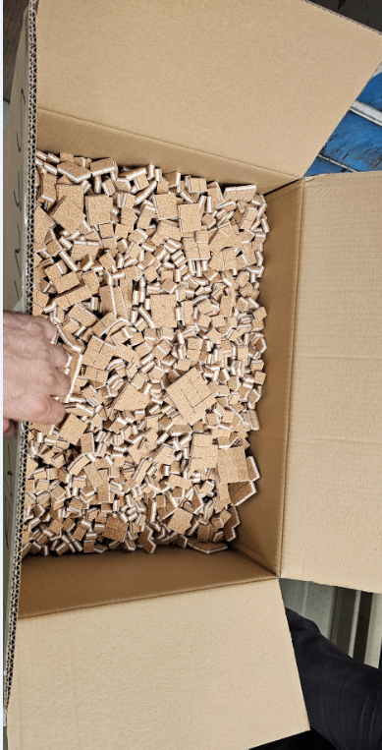
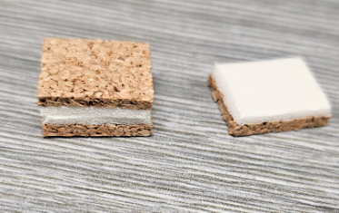
Aktuální stav
V případě, kdy je zákazníkem požadován na skle alarm nebo anténa, je potřeba sítotiskovou technologií nanést stříbrnou pastu a tu následně vysušit pomocí IR světla. Z důvodu nižší mechanické odolnosti stříbra nelze použít bavlněný provázek jako separátor skel, ale používají se korkové proklady s bílou pěnovou vrstvou, která přilne ke sklu.

Slide 3
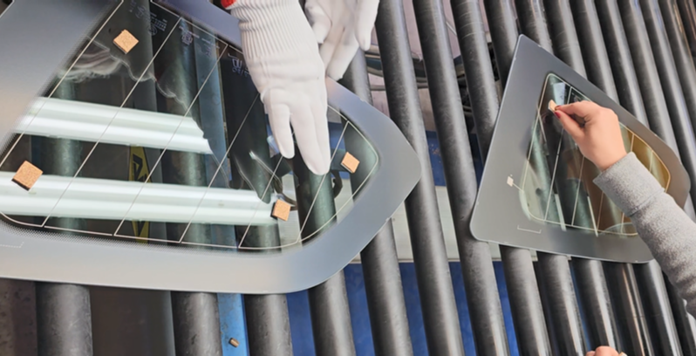
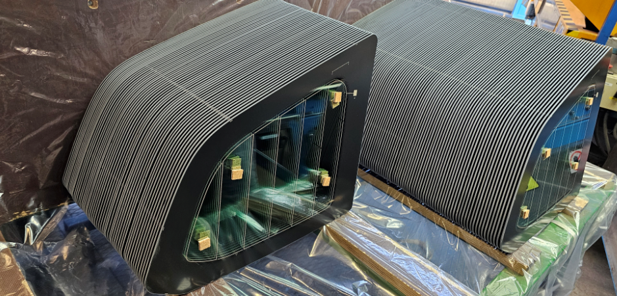
Aktuální stav
Korky jsou jedním pracovníkem ručně umísťovány na sklo do průhledové zóny
Druhý pracovník vkládá skla do mezioperační palety

Slide 4
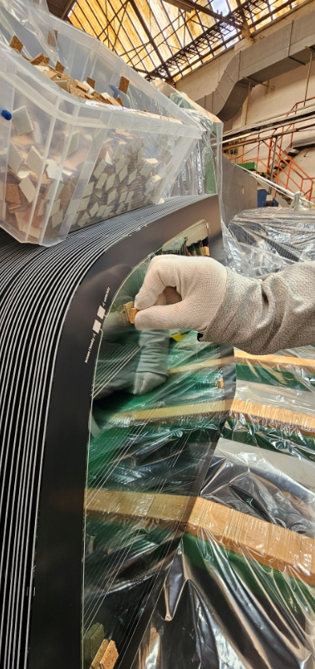
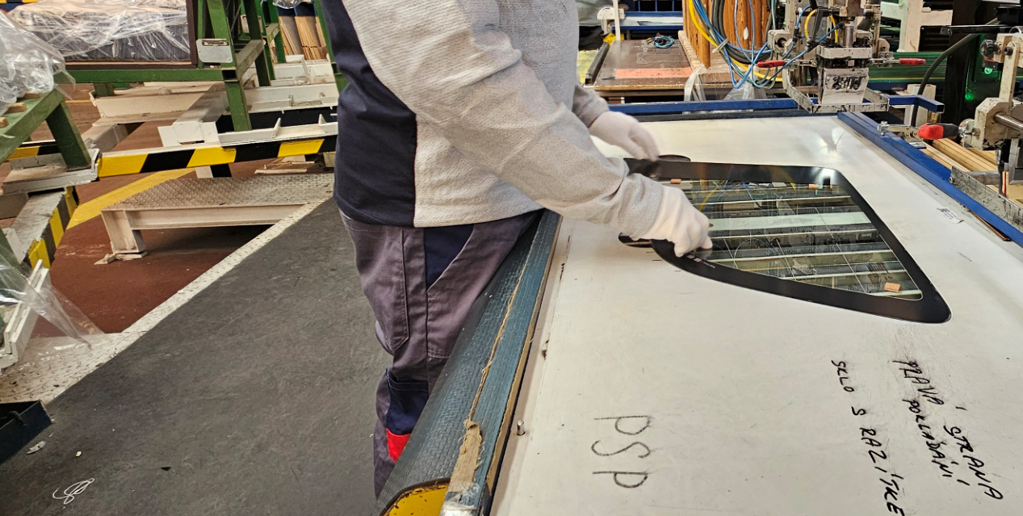
Aktuální stav
Na peci se skla ručně odebírají z mezioperačních palet. Všechny korky musí být sundány pracovníkem, než sklo odjede z pokládacího dopravníku. To vše musí být prováděno v taktu 5s na sklo.

Slide 5
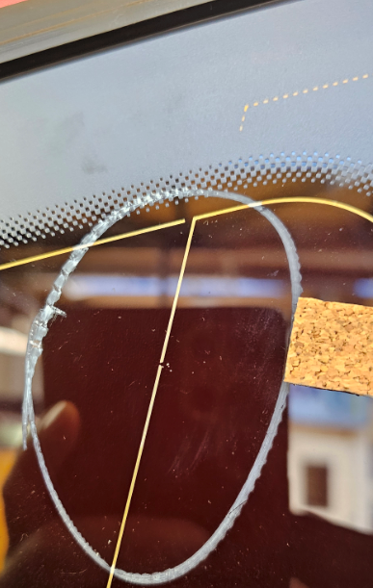
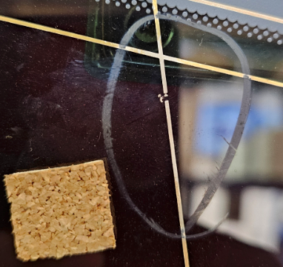
Aktuální stav
Jak při operaci pokládání korků na sklo, tak jejich odebírání ze skla může dojít k poškození stříbra – linky vodiče, a tedy k vytvoření funkční vady. Na obrázcích poškozené stříbro reklamované až z AVO (další operace).

Slide 6
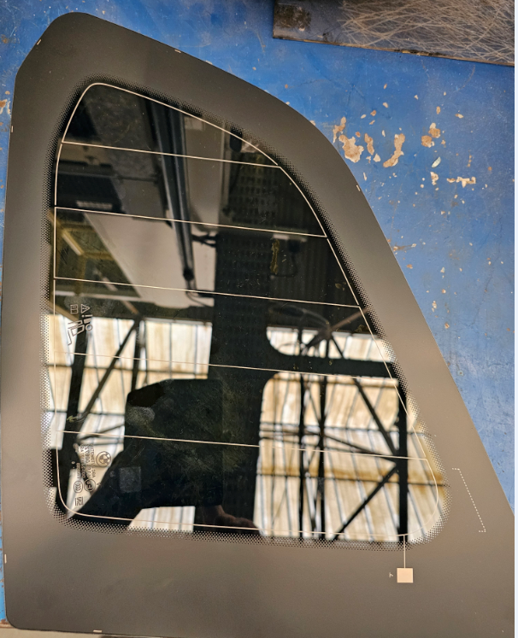
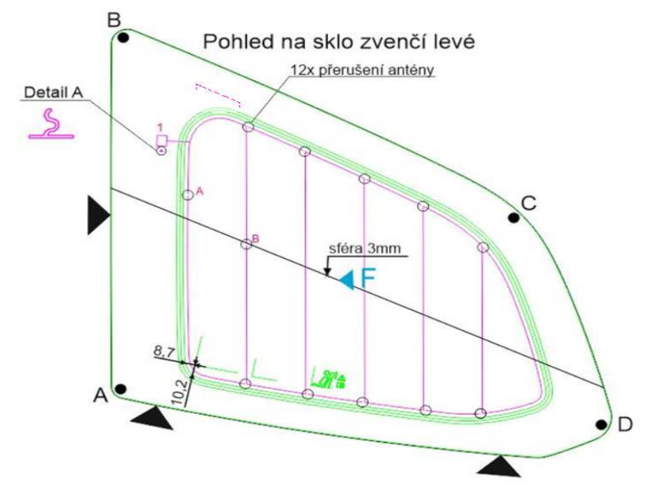
Aktuální stav
Příklady designu stříbra (antény):
Kde pouze malá část od bodu 1 do bodů A a B je funkční. Ostatní stříbrné linky jsou jen pro design, ale ani tam není povoleno poškození. Foto skla pro představu, jak velká reflexe vzniká při snímkování

Slide 7
Zadání
  Pro detekci poškození stříbra:
  Vytvořit jednoduché zařízení na vyfocení skla a snímek porovnat s OK vzorem
  Nalézt na lince vhodné místo pro umístění zařízení a navrhnout světelné ideální světelné podmínky pro vytvoření „čitelného“ snímku skla (black box)
  Zařízení by mělo být schopné komunikovat s linkou, tedy přijmout signál „sklo na pozici - vyfoť“ a ve stanovené době odeslat status „OK/NOK“ zpět lince.
  Zařízení bude mít výstup na monitor, kam se vyhodnocený snímek bude zobrazovat, včetně zvýraznění místa vady
  Doba vyhodnocení do 1s, aby nebyl narušen CT linky
  Zařízení musí pracovat off-line = bez připojení k internetu

Slide 8
Očekávaný přínos a řešení
Levný, spolehlivý a snadno použitelný nástroj v průmyslovém prostředí
návod na obsluhu zařízení
Pracovní postup
praktická ukázka funkčnosti v reálných podmínkách (na lince)
  Pro účely zpracování zadání budou poskytnuty vzorky skel
  Případné náklady vzniklé s přípravou zařízení mohou být po diskuzi poskytnuty firmou AGC

Slide 9
Kontakt
AGC Automotive Czech a.s.
Tomáš Pekárek
Process engineer Rx
602 414 502
tomas.pekarek@agc.com
9

Slide 10



